Slide 1
大中票券債券市場展望雙週報
2018/12/18
Peter Tsai

Slide 2
市場回顧
美債10y利率近兩週走勢呈現低檔震盪行情，因中美貿易戰消息好壞雜陳。以及對聯準會持續加息抱持懷疑。周五收在2.8895%。台債利率走勢，近期雖受美債利率影響，10y利率一度跌回0.90%下方。但市場資金偏緊，讓多方追價空間有限。上周五，5y利率收0.75%，10y利率收在0.905%。

Slide 3
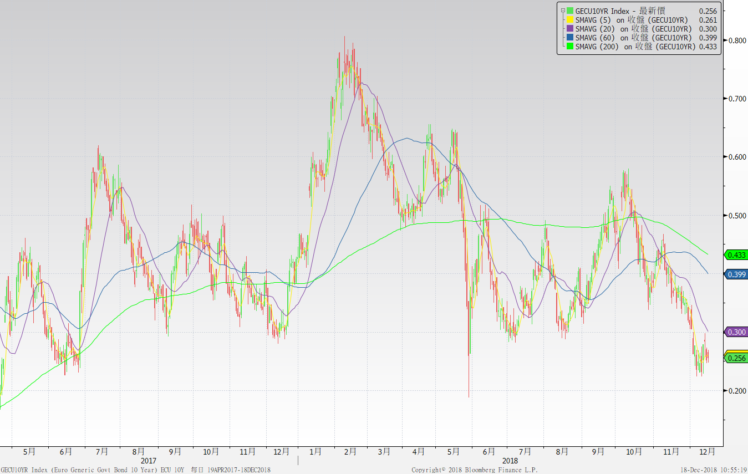
歐債十年期利率走勢圖

Slide 4
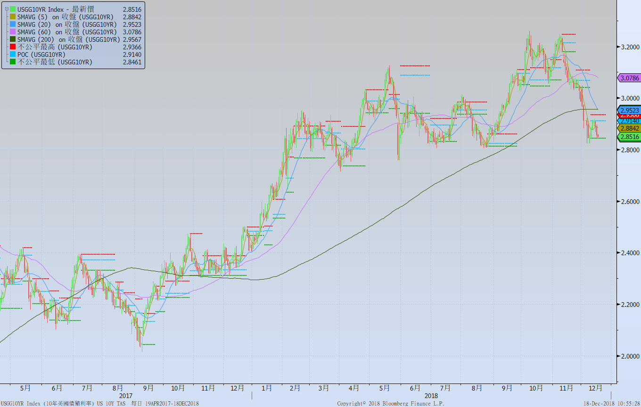
美債十年期利率走勢圖

Slide 5
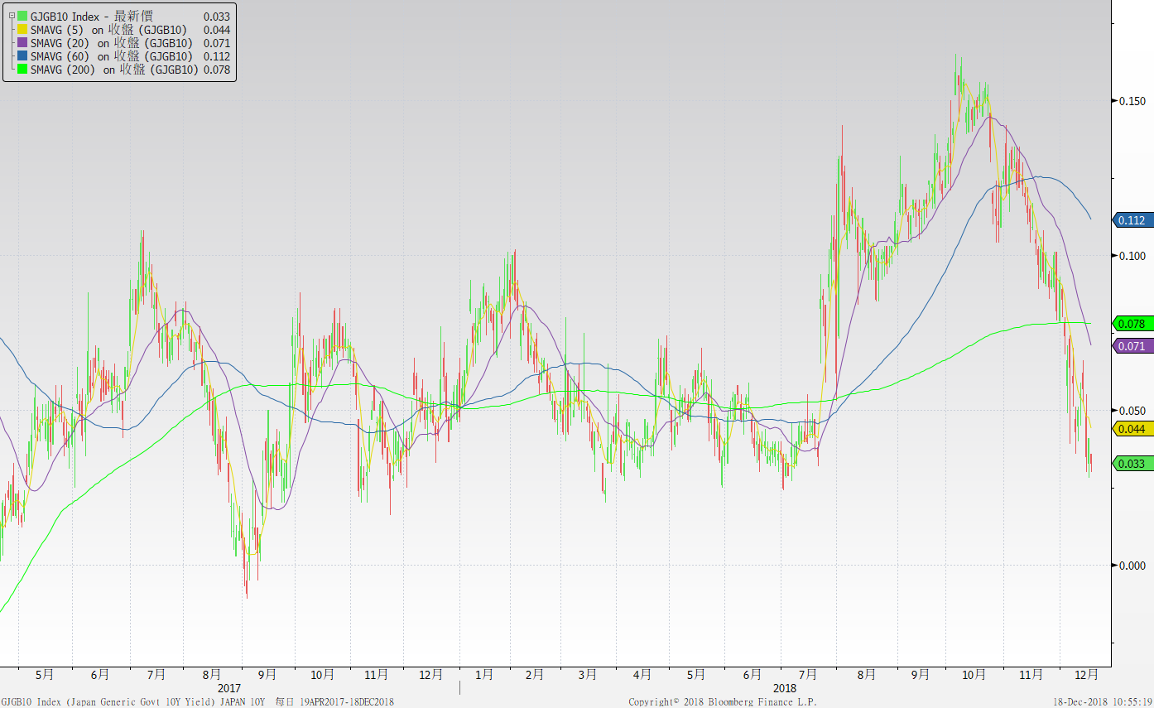
日債十年期利率走勢圖

Slide 6
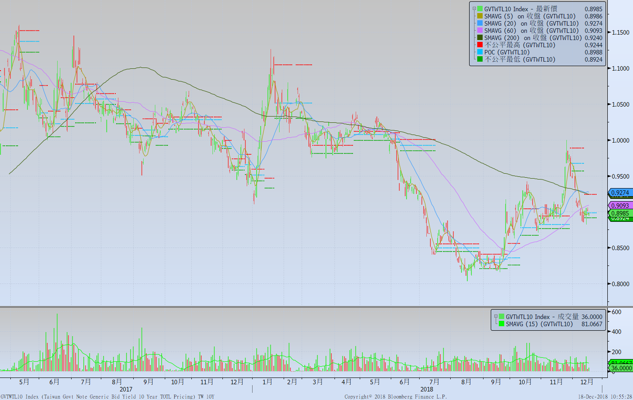
台債十年期利率走勢圖

Slide 7
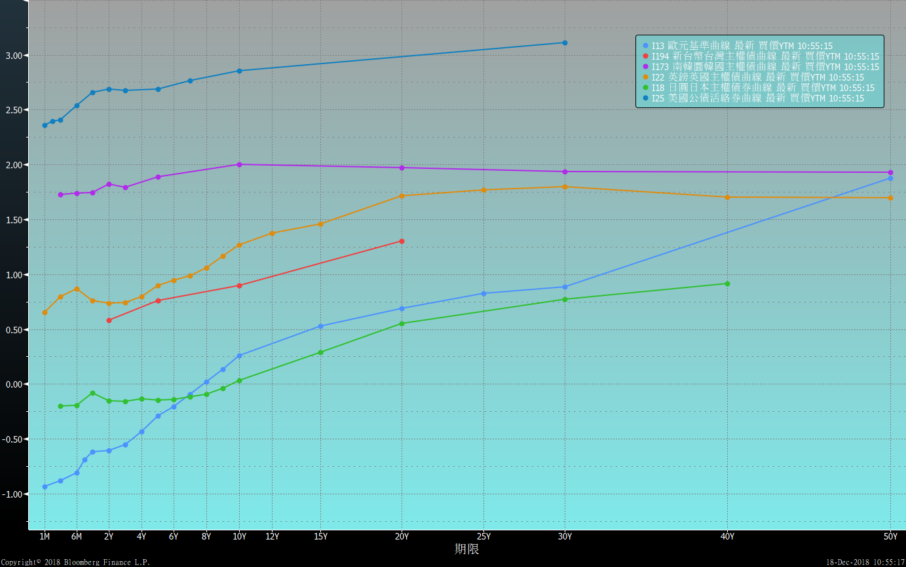
主要國家殖利率曲線

Slide 8
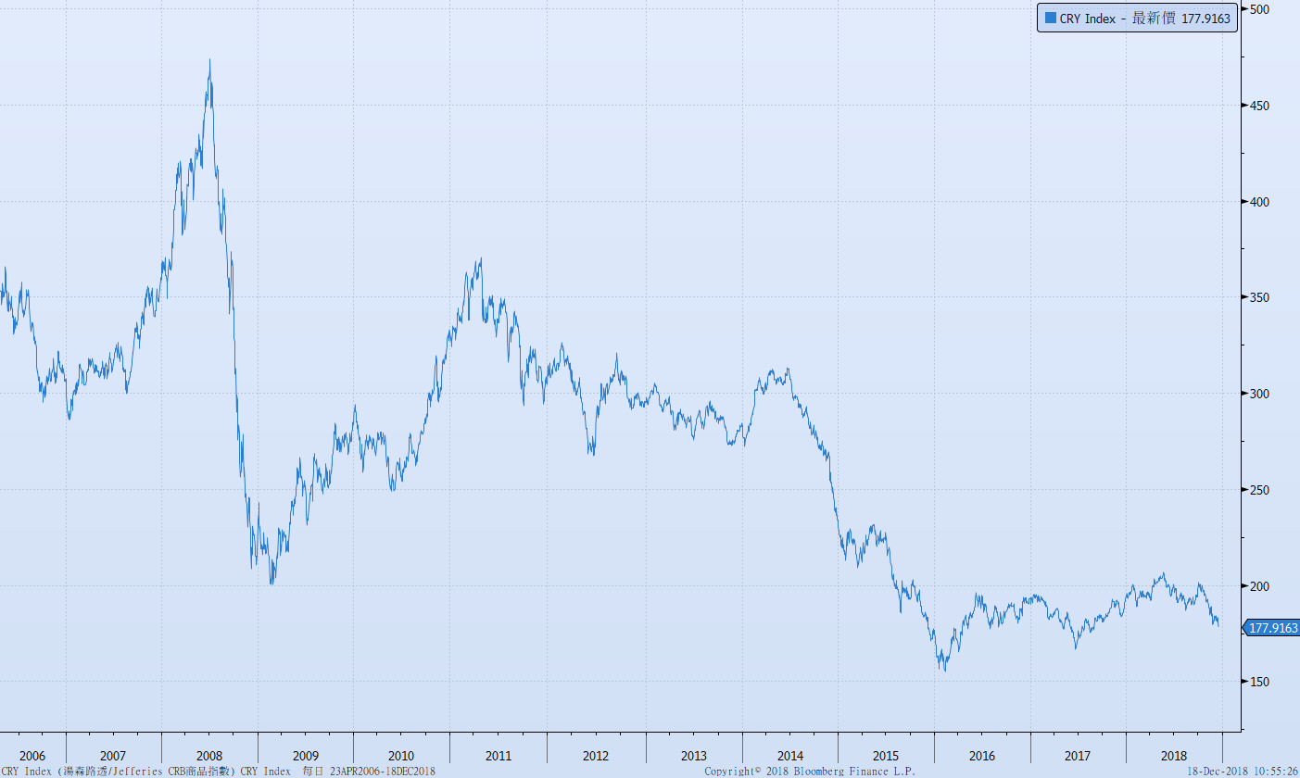
原物料指數

Slide 9
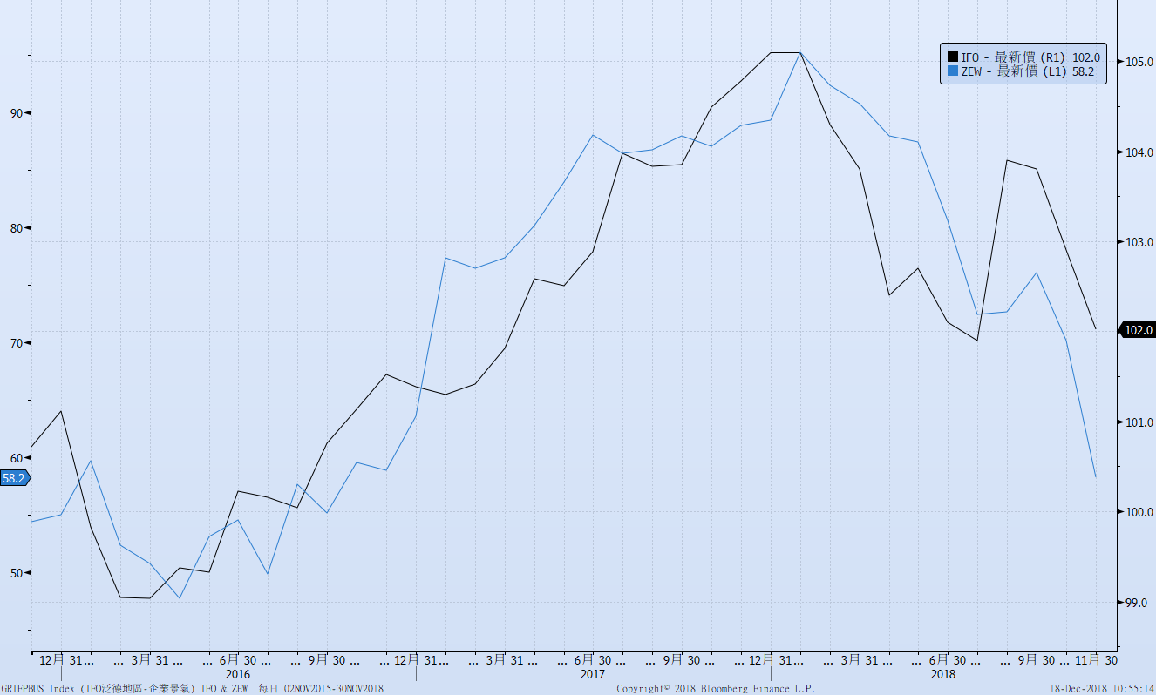
德國IFO與ZEW指數

Slide 10
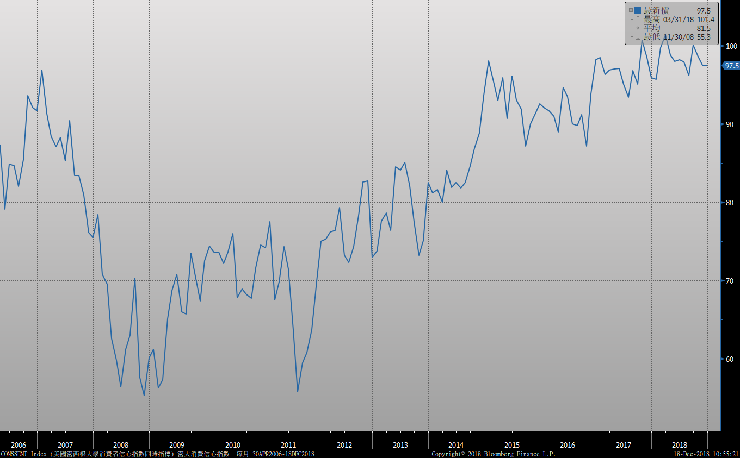
密大消費信心

Slide 11
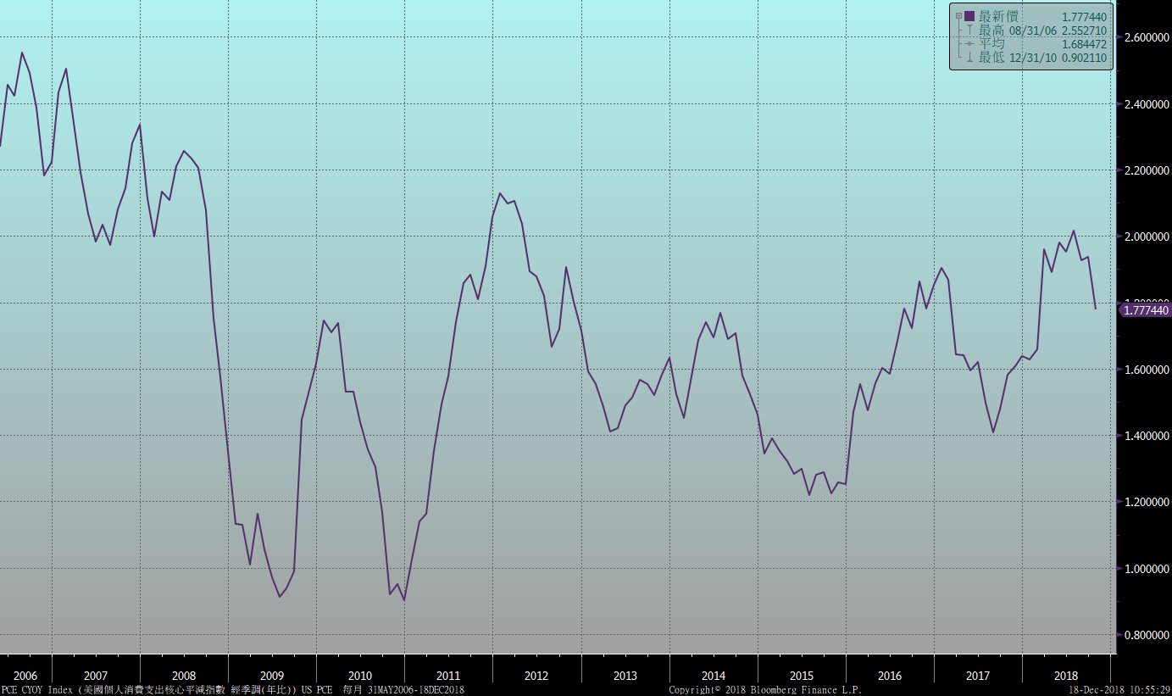
美國個人消費支出核心平減指數 經季調(年比)

Slide 12
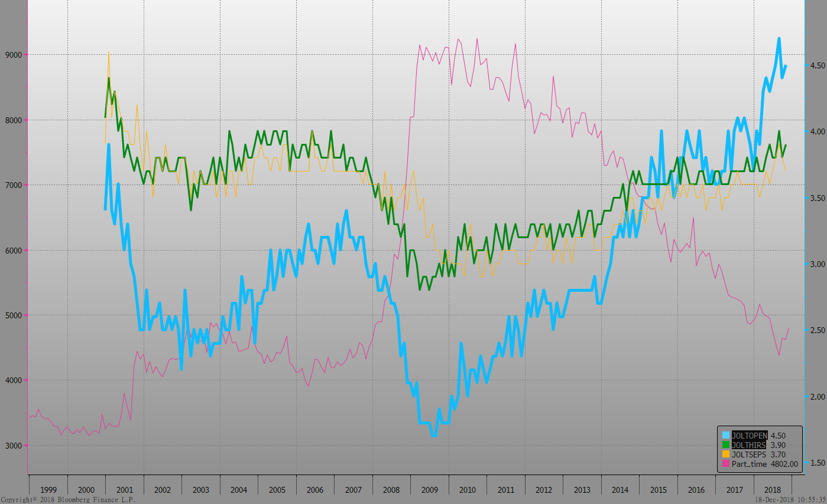
美國就業情況

Slide 13
美國新屋及成屋銷售

Slide 14
經濟數據預報

Slide 15
市場展望
從利率走勢看，美債10y利率跌破3.0%後，頭部M型威力大，殖利率走勢轉多，初步於2.80%上方止跌。本週聯準會升息機率高，但市場對明年升息展望保守。台債利率，10y利率與5年券的利率利差縮小至兩年來的低點，10y利率向下遇壓力，基本面的氣氛偏多，資金面則趨緊，令10年期利率偏向整理。
經濟數據方面，即將公布美國12月密大消費者信心終值、11月成屋銷售；歐元區12月消費者信心指數初值，德國12月IFO企業景氣指數，台灣將公布11月外銷訂單。台債利率走勢，在養券成本攀升的情況下，利率曲線前端不易下跌，給債券帶來壓力。不過面對即將公布的明年發債計畫，補券需求主導一部分盤勢，10y利率逢高仍有終端需求。操作上，須觀察美債利率走勢，國際油價與原物料行情，預估通膨壓力極小，利率逢高適量布局。

